Slide 1



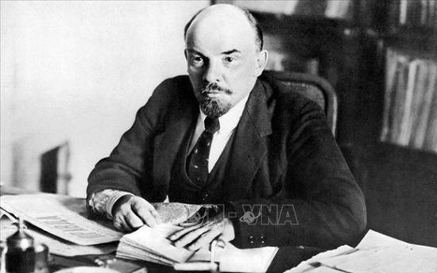













Slide 2

Câu hỏi số 1: Công nhân của quốc gia nào được C.mác và Ph.Ănghen coi là đứa con đầu lòng của nền công nghiệp hiện đại?
Anh

Slide 3
Câu 2: Ở VN, tổ chức chính trị - xã hội nào của giai cấp công nhân và của người lao động được thành lập trên cơ sở tự nguyện, đại diện cho người lao động, chăm lo và bảo vệ quyền, lợi ích hợp pháp, chính đáng của người lao động…
CÔNG ĐOÀN

Slide 4
Câu 3: Giai cấp công nhân Việt Nam ra đời vào thời gian nào?
Quá trình khai thác thuộc địa lần thứ nhất của TDP xâm lược

Slide 5
Câu 4: Sự kiện nào đánh dấu bước phát triển mới của phong trào công nhân Việt Nam?
Bãi công của công nhân Ba Son ( 1925)

